Slide 1
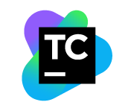
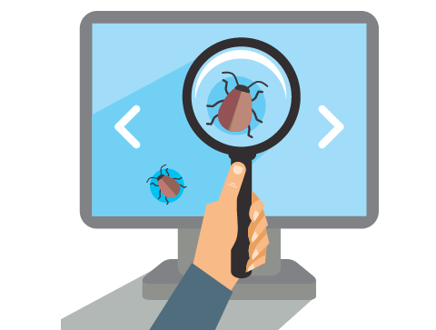


T.D.D. Test Driven Development
Edson Castañeda
edsonbryan@gmail.com

Slide 2
Agenda
Unit Tests
Test Automation
Code Coverage

Slide 3
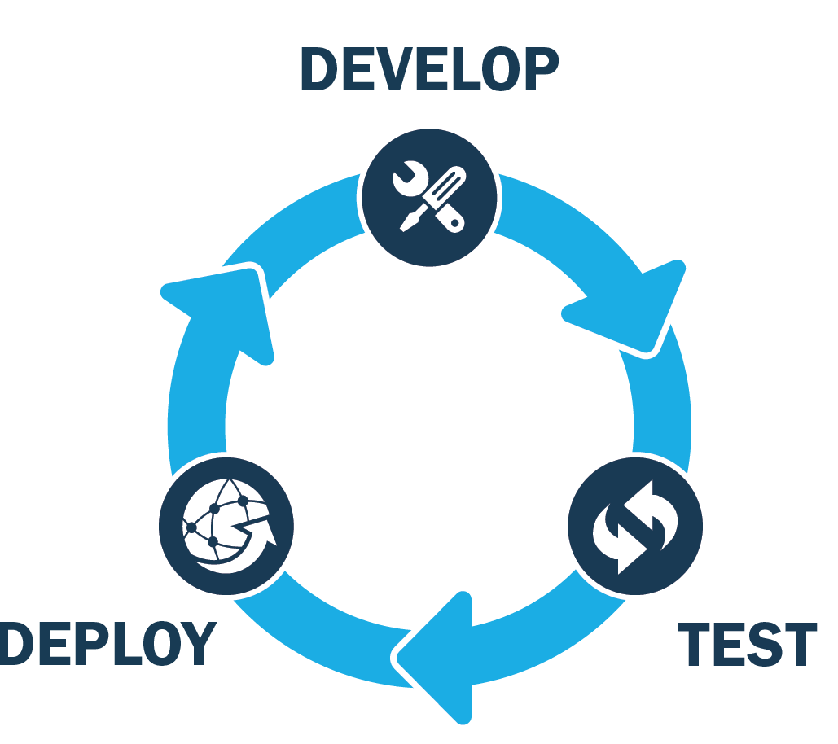
Notes:
Fases generales de la integración continua

Slide 4
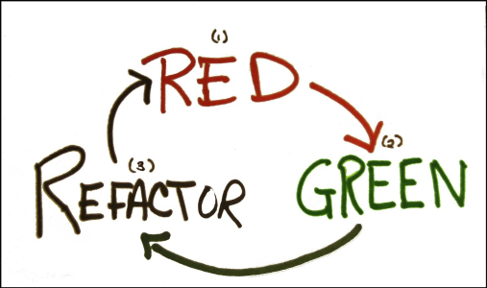
T.D.D.

Slide 5
Test Driven Development
El Desarrollo Dirigido por Tests, es una técnica de diseño e implementación de software incluida dentro de la metodología XP.
Fuente: Diseño Ágil con TDD. Carlos Ble.

Slide 6
Test Driven Development
TDD se centra en tres pilares fundamentales:
Implementar sólo las funciones necesarias.
Minimizar del número de defectos en producción.
Implementar software altamente reutilizable y preparado para el cambio.
Fuente: Diseño Ágil con TDD. Carlos Ble.

Slide 7
Unit Test
Una prueba unitaria es una forma de comprobar el correcto funcionamiento de una unidad de código.
Notes:
Integrar continuamente cambios

Slide 8
Unit Test
Las pruebas unitarias son pruebas cortas, rápidas y automáticas que aseguran que una parte específica de su programa funcione
Fuente: https://esj.com/articles/2012/09/24/better-unit-testing.aspx
Notes:
Integrar continuamente cambios

Slide 9
Code Coverage
Los datos de cobertura de código proporcionan una importante visión de la efectividad de las pruebas al ejecutar el código.
Estos datos se pueden utilizar para determinar la cantidad de código que se ha ejecutado en las pruebas y para localizar las áreas concretas que no se han ejecutado.
Fuente: https://msdn.microsoft.com/es-es/library/cc667391(v=vs.100).aspx
Notes:
Integrar continuamente cambios

Slide 10
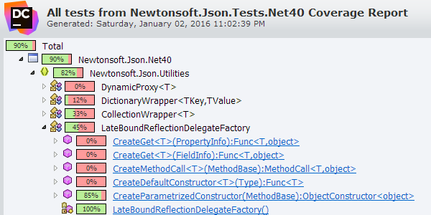

Code Coverage
Notes:
Integrar continuamente cambios

Slide 11

Test Automation
Notes:
Integrar continuamente cambios

Slide 12

Test Automation
Notes:
Integrar continuamente cambios

